Slide 1
F.T.Z level20
서동훈

Slide 2
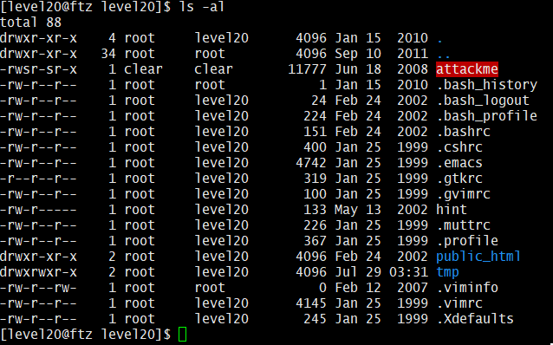

Slide 3
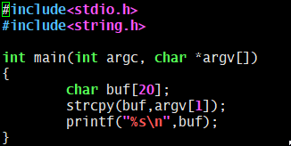
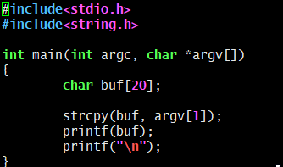
Format String Bug
Notes:
간단하게 포맷 스트링 버그에대해 짚고 넘어가면 우선 두 코드에 다른점은 printf함수에

Slide 4
Format String Bug
Notes:
같은 입력에도 불구하고 출력값은 다른것을 볼수있습니다 서식문자로 인식해서 다음 4바이트 위치를 참조하여 그대로 출력해버려서 41값이나온것이다

Slide 5


Format String Bug
Notes:
같은 입력에도 불구하고 출력값은 다른것을 볼수있습니다 서식문자로 인식해서 다음 4바이트 위치를 참조하여 그대로 출력해버려서 41값이나온것이다

Slide 6
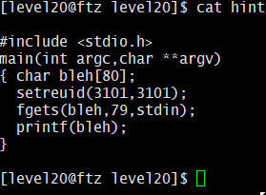
Notes:
hint파일을보면 알수있다 포맷 스트링 버그를 이용해 공격해야한다는것을

Slide 7


Slide 8
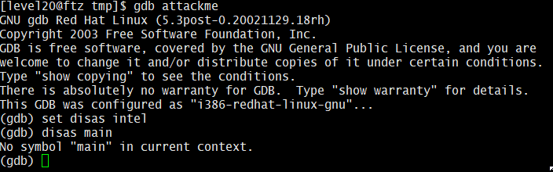
Notes:
main의 disassembly를 보려하는대 main의 symbol이없다고 알려주고 끝

Slide 9
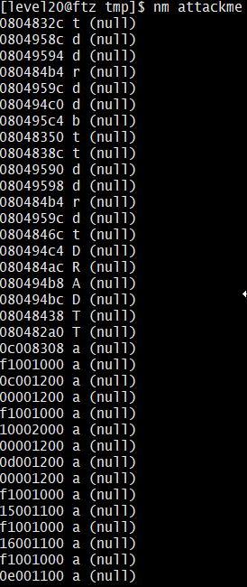
Notes:
오브젝트 파일을대상으로한 파일에 포함된 심볼리스트를 볼수있다 하지만 null로만 표시해주고있는상황

Slide 10
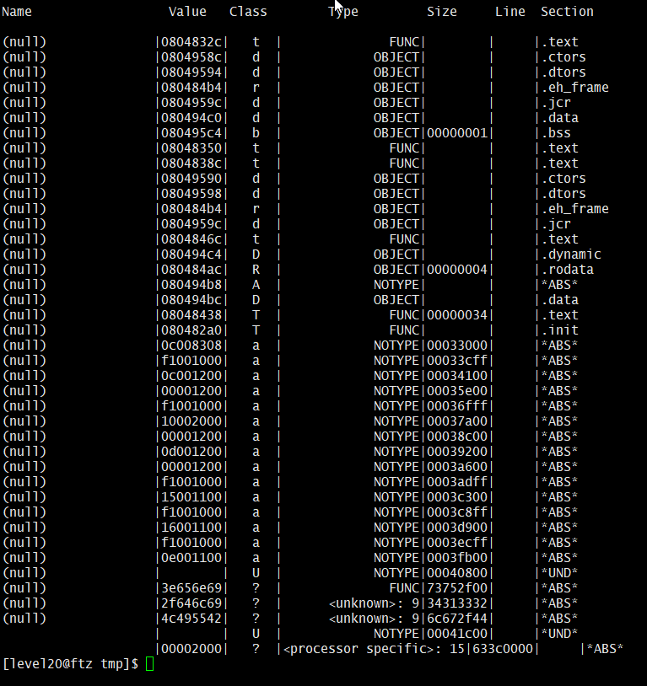
Notes:
sysv출력형식 으로 바꿔서 실행을하니 이제야좀 뭔가 보이기 시작한다
컴파일할떄ctors(constructor) dtors(destructor) 두 세그멘트를 생성합니다
ctor main전에 실행 dtor main종료후 즉 dtor 쉘을 덮어씌우면 main종료후 쉘을 실행시킬수있다

Slide 11

Notes:
0x08049598에

Slide 12
Notes:
0x08049598에 쉘코드 주소를 덮어씌우면 쉘을 얻을수있는것이다

Slide 13
Notes:
쉘코드를 환경변수에 등록을한뒤

Slide 14
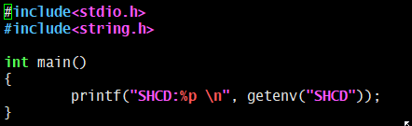
Notes:
환경변수에 주소를 얻는 코드를짜고

Slide 15

Notes:
쉘코드의 주소를 얻습니다

Slide 16
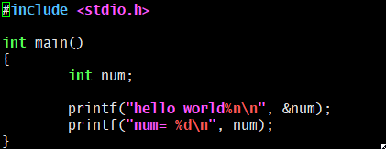
Notes:
디스트럭터 주소에 쉘코드를 덮어씌우기위해 먼저 %n 서식지정자 를 간단한 예제로 알아보면
%n 서식지정자 지정된 변수에 %n전까지 출력된 문자의 개수를 지정된 변수에 10진수 정수 형식으로 쓰는

Slide 17

Notes:
디스트럭터 주소에 쉘코드를 덮어씌우기위해 먼저 %n 서식자를 알아야하는대

Slide 18
dtors 하위(4)
dtors 상위(4)
쉘 하위(4)
%4$hn
쉘 상위(4)
%5$hn
Notes:
페이로드를 만들었다
flag 기법이랑 hn으로 2바이트씩

Slide 19
0xbffffd87
Notes:
아까얻은 쉘코드주소를 2바이트씩 나눠서 할생각이다

Slide 20
0xbffffd87
0xfd87
0xbfff
Notes:
하위주소인 fd87 상위주소 bfff

Slide 21
0xbffffd87
0xfd87
0x1bfff
64903
114687
49784
Notes:
그리고 10진수로바꿔준다 0x1bfff같은경우 상위주소에서 하위주소를 빼면 음수로나와버려서 1을추가시켜서

Slide 22
dtors 하위(4)
dtors 상위(4)
쉘 하위(4)
%4$hn
쉘 상위(4)
%5$hn
Notes:
결론은 디스트럭터에 쉘주소가 들어가면서 쉘을 얻을수있따

Slide 23



